Slide 1
Computerwelt
Autorzy:
Klaudia Lasota i Izabela Maciaszczyk

Slide 2
Słowniczek niemiecko-polski Deutsch-Polnisches Wörterbuch
Deutsch
Polnisch
Die Nähnadel
Das Spinnennetz
Der Nadeldrucker
Der Computer
Die Tastatur
Igła
Pajęczyna
Drukarka igłowa
Komputer
Klawiatura

Slide 3
Słowniczek niemiecko-polski Deutsch-Polnisches Wörterbuch
Deutsch
Polnisch
die Maus
der Datenschutz
Der Cursor
Die Maustaste
Das Computernetz
Das Verzeichnis
Das Doppelklicken
Der Texteditor
Der Befehl
Myszka
Ochrona danych
Kursor
Przycisk myszy
Sieć komputerowa
Katalog
Podwójne kliknięcie
Edytor tekstu
polecenie

Slide 4
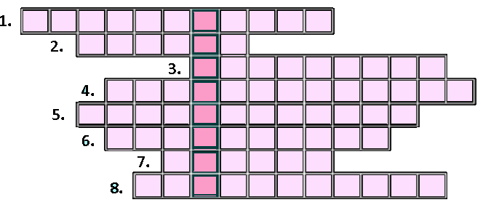
Übung 1 Kreuzworträtsel
1. ochrona danych 5. sieć komputerowa
2. kursor 6. edytor tekstu
3. przycisk myszy 7. polecenie
4. podwójne kliknięcie 8. katalog

Slide 5
Übung 2 Bilderrätsel

Slide 6
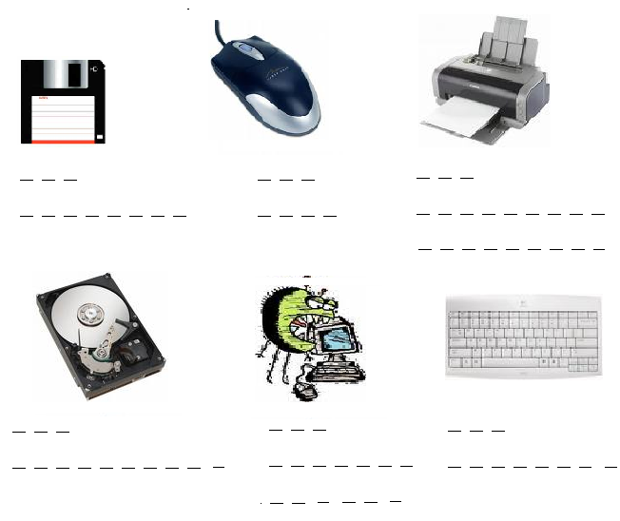
Übung 3 Unterschreibe die Bilder.

Slide 7
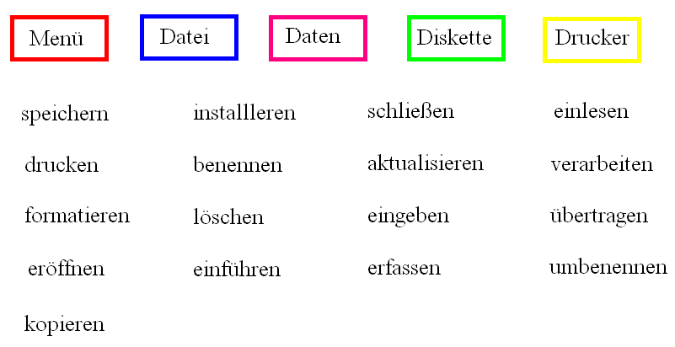
Übung 4 Verbrinde.

Slide 8
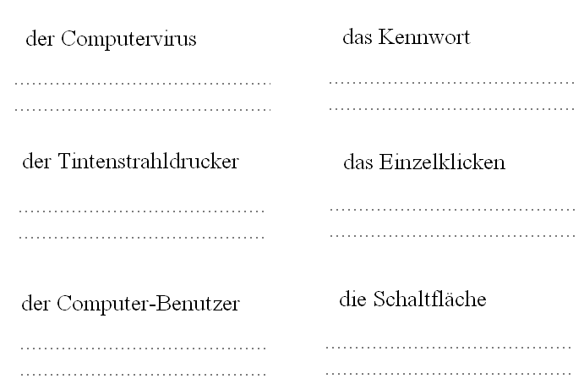
Übung 5 Stell die Fragen zu den Wörtern.

Slide 9
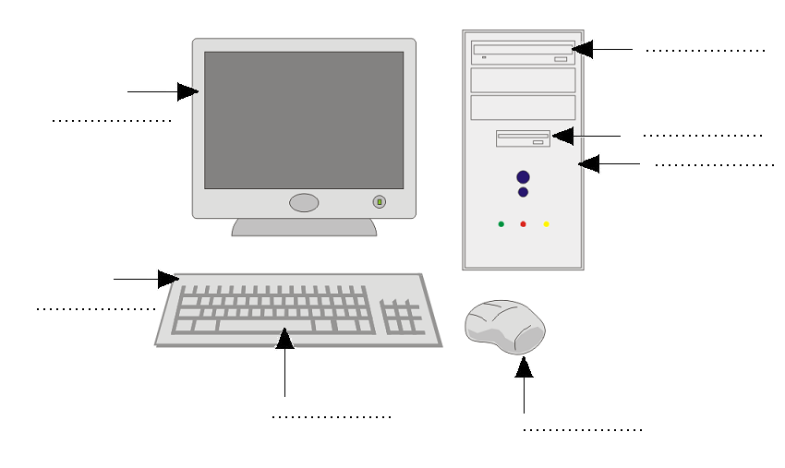
Übung 6 Unterschreibe.

Slide 10
Dziękujemy za uwagę
Izabela Maciaszczyk i Klaudia Lasota

